Slide 1
モーフィング
メディアデザイン演習

Slide 2
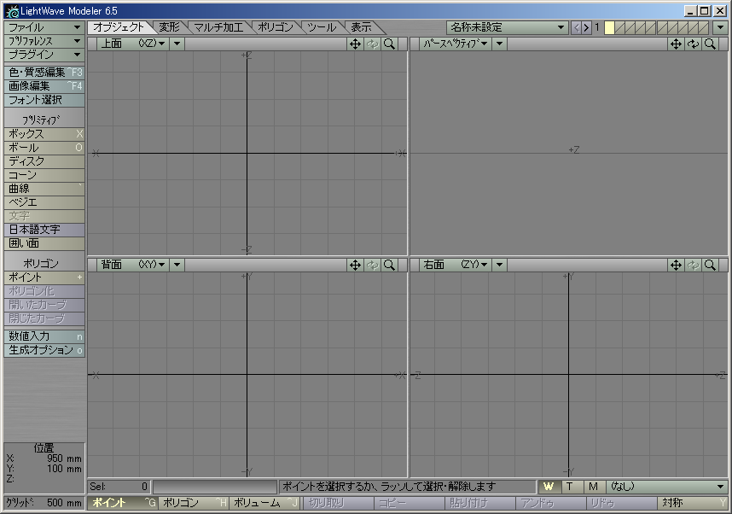
Modelerの起動画面

Slide 3
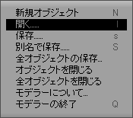
（１）「オブジェクト」タブを選択
（２）「ファイル」をクリックして
（３）「開く」を選択

Slide 4
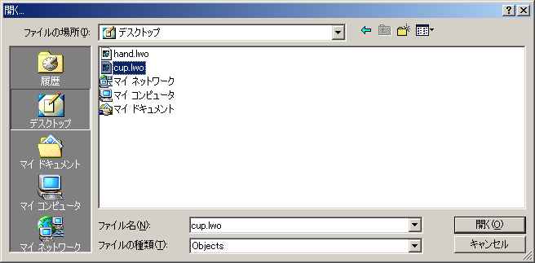
（２）オブジェクトファイルを選択
（１）前回ファイルを保存した場所を探して

Slide 5
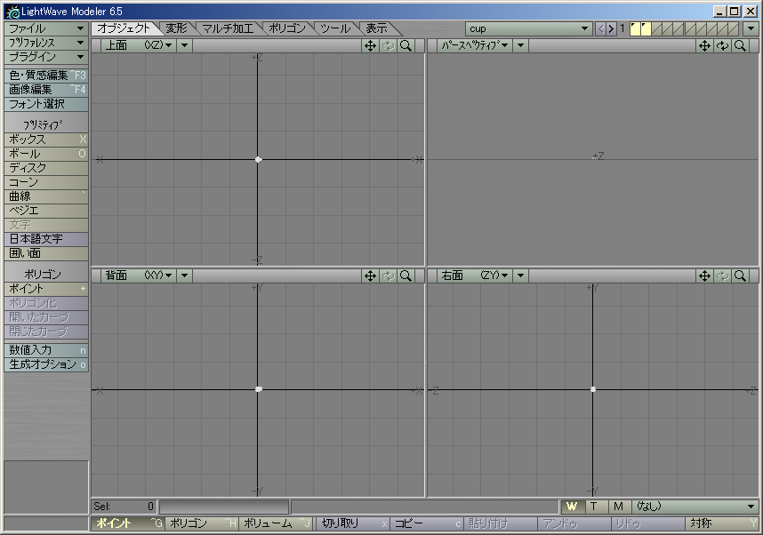
オブジェクトファイルが開く

Slide 6
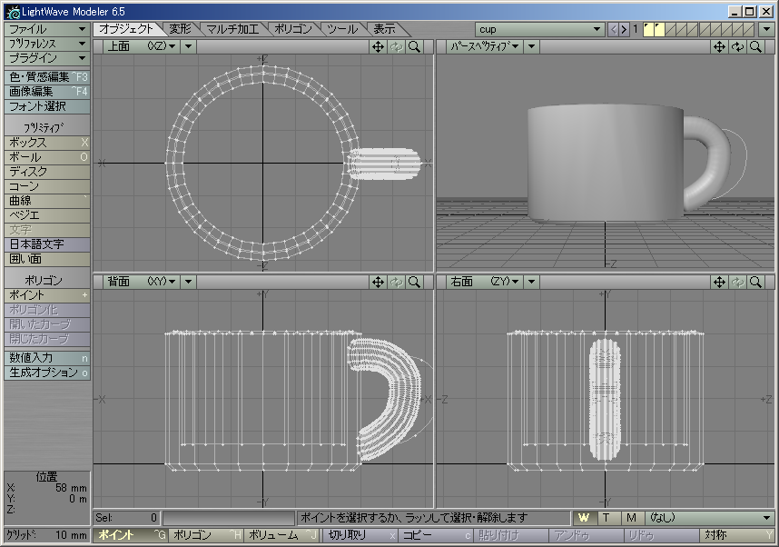
表示を適当に調整する

Slide 7
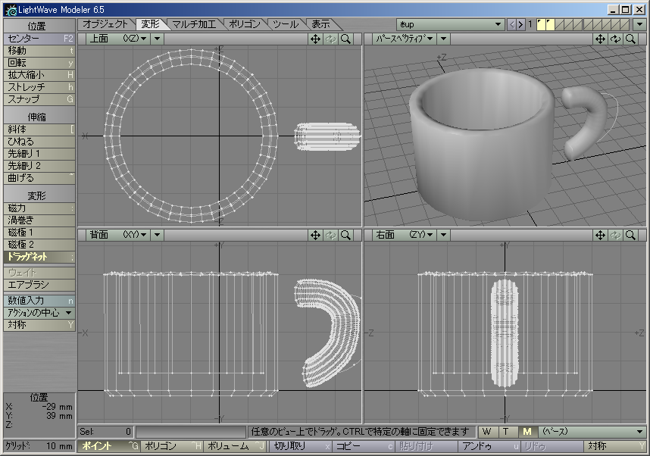
（１）「ドラッグネット」を使えば
（２）ひとつながりのポリゴンを移動できる

Slide 8
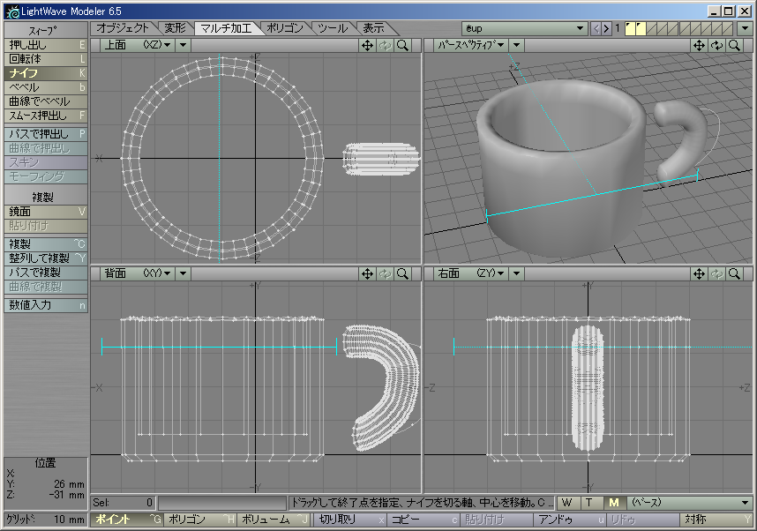
（１）「ナイフ」を使って
（２）オブジェクトに切れ目を入れる

Slide 9
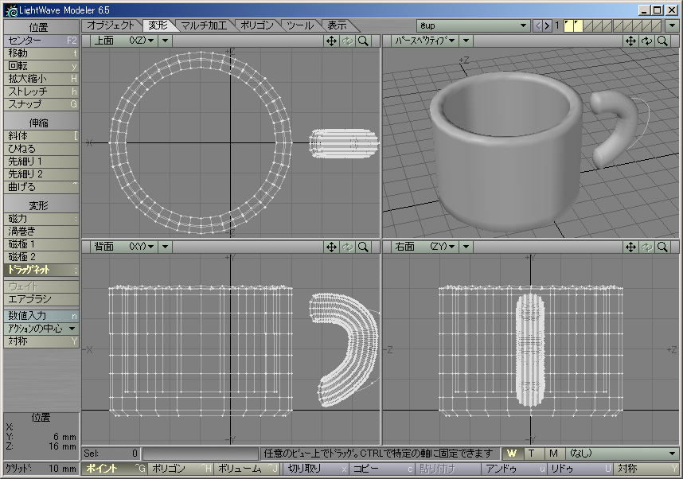
「ナイフ」を繰り返して適当に分割する

Slide 10
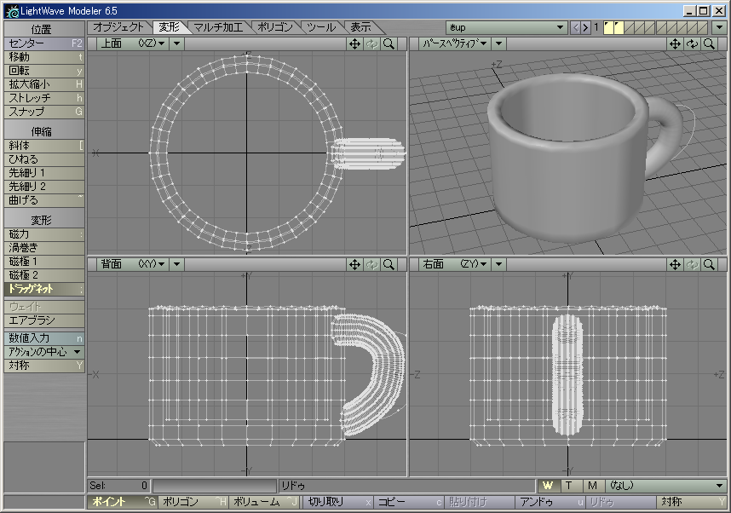
（１）「ドラッグネット」を使って
（２）カップ部分をもとの位置に戻す

Slide 11
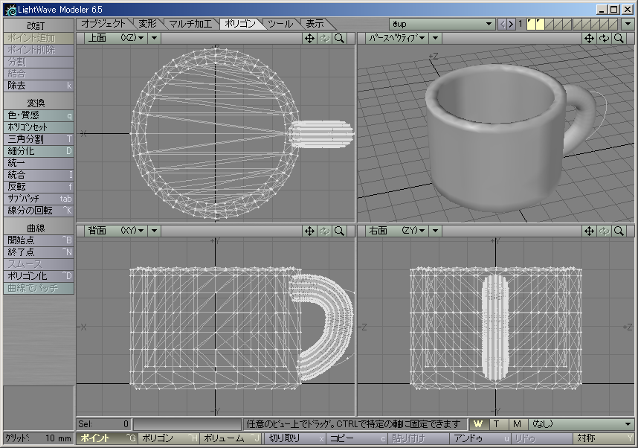
「三角形分割」もしておく

Slide 12


（２）このポップアップメニューから「新規」を選ぶ
（１）「M」に切り替えて

Slide 13
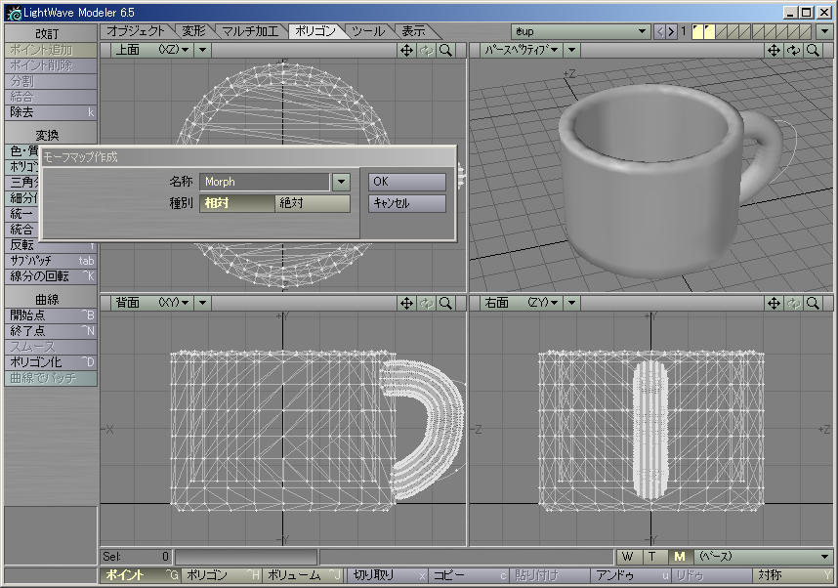
適当に名前を付けて「OK」をクリック

Slide 14
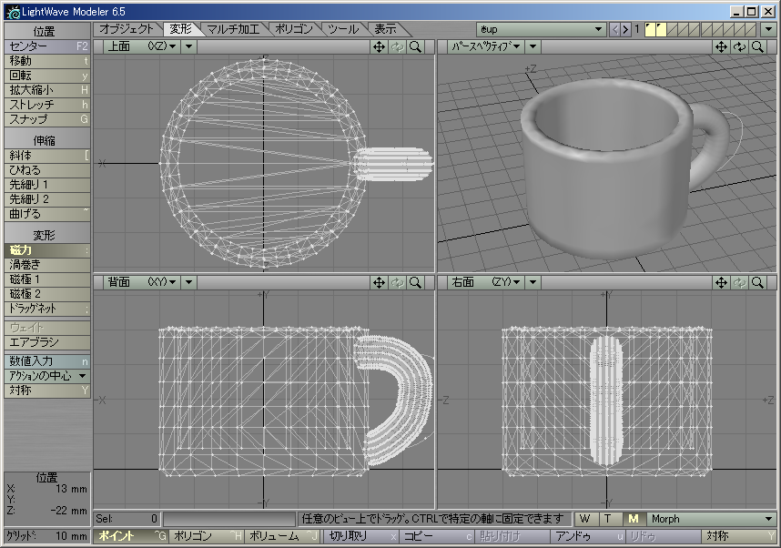
ここがさっき付けた名前になっていることを確認

Slide 15
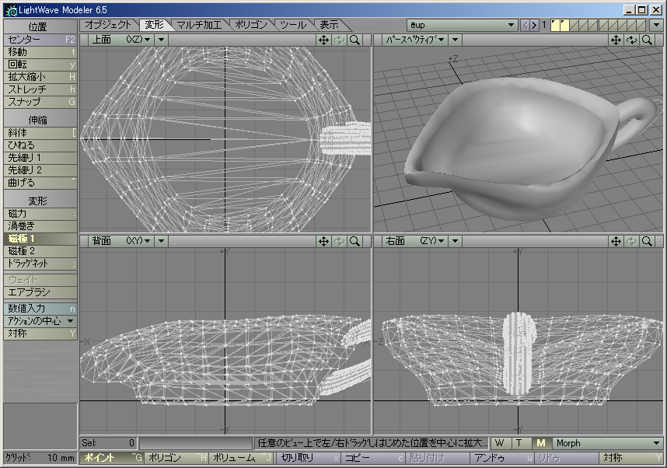
このあたりを使ってオブジェクトを変形

Slide 16

このポップアップメニューを「ベース」に戻してみる

Slide 17
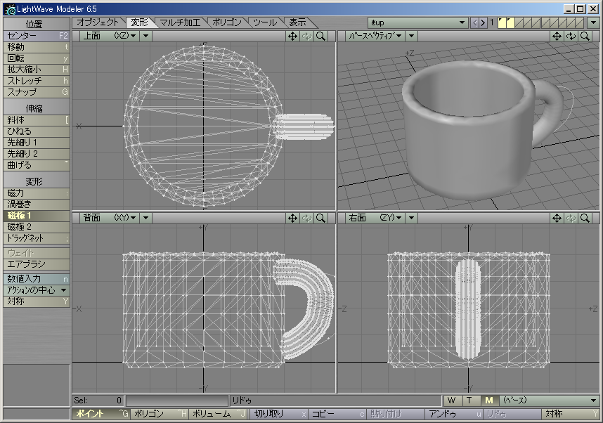
もとの形は保存されている

Slide 18
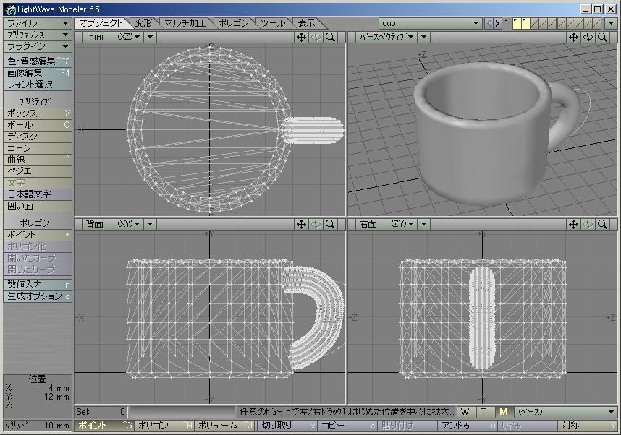
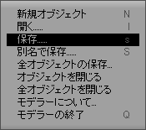
（１）「オブジェクト」タブを選択
（２）「ファイル」をクリックして
（３）「保存」を選択

Slide 19
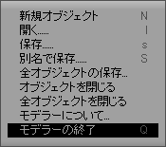
（２）もう一度「ファイル」をクリックして
（３）「モデラーの終了」を選択

Slide 20
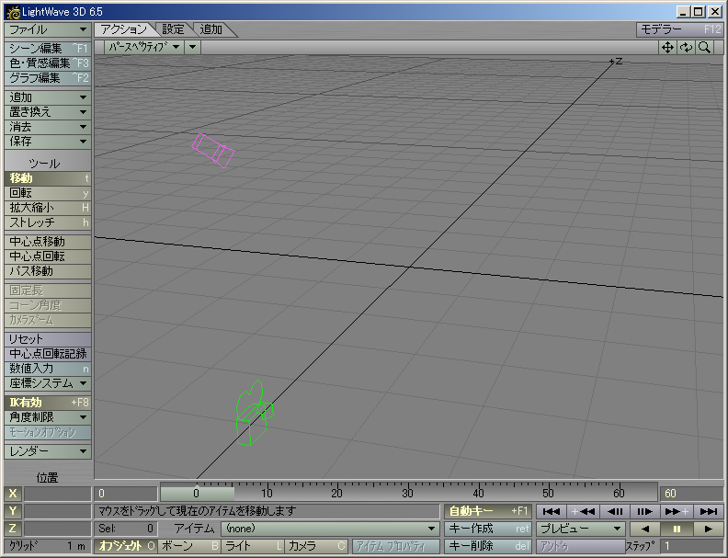
layoutの起動画面

Slide 21
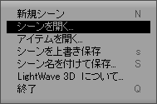
（１）「アクション」タブを選択
（２）「ファイルメニュー」をクリックして
（２）「シーンを開く」を選択

Slide 22
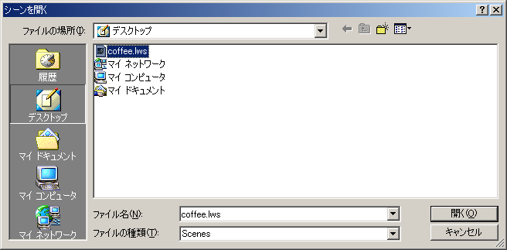
（２）シーンファイルを選択
（１）前回ファイルを保存した場所を探して

Slide 23
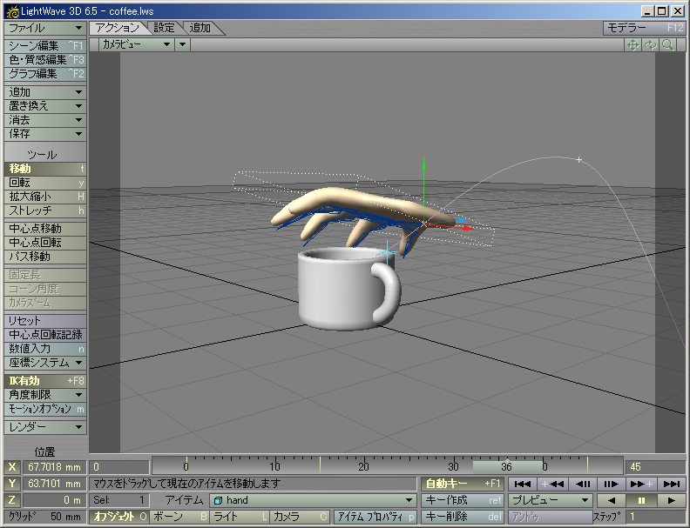
シーンが読み込まれる
シーンが読み込まれる

Slide 24
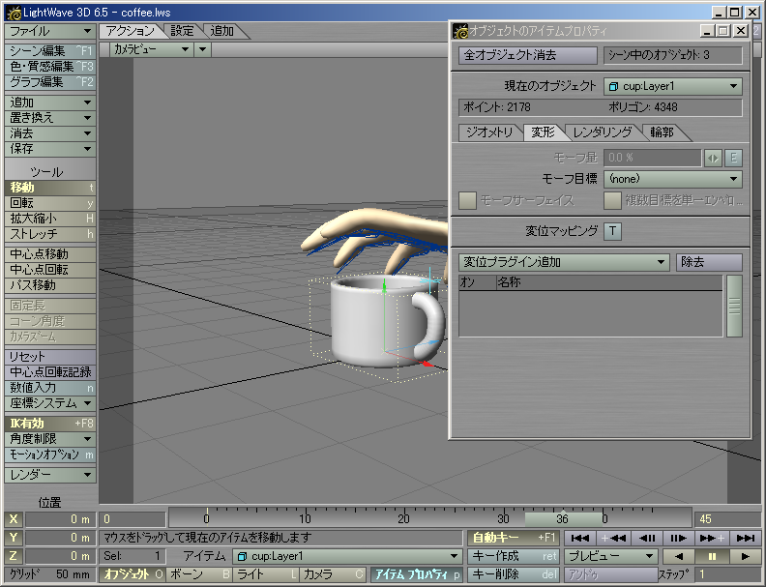
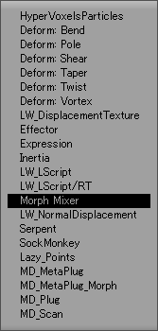
（３）「変形」タブを選んで
（４）「変位プラグイン」をクリックして
（５）「Morph Mixer」を選択
（２）「アイテムプロパティ」をクリック
（１）カップのオブジェクトを選択して

Slide 25

「Morph Mixer」が追加される
これをダブルクリック

Slide 26
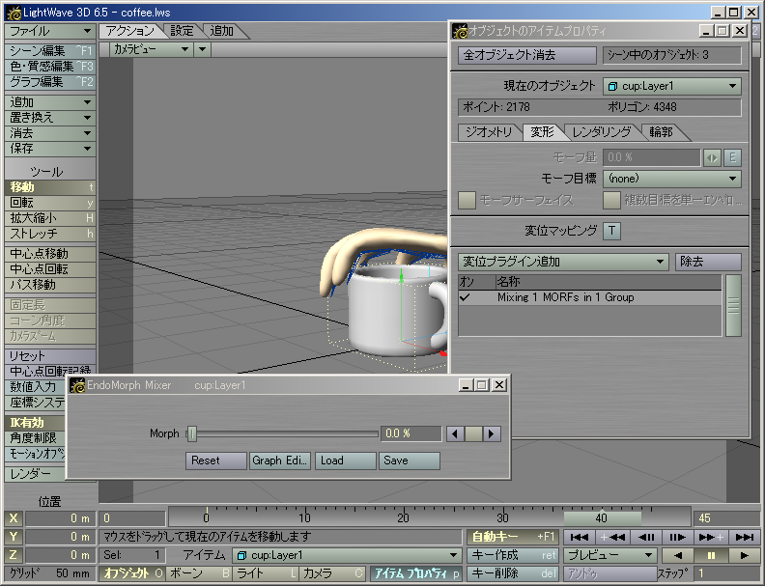
スライダを適当なところまで移動

Slide 27

（１）少し動かすと
（２）鍵が現れて，このフレームにモーフィングのキーフレームが設定される

Slide 28
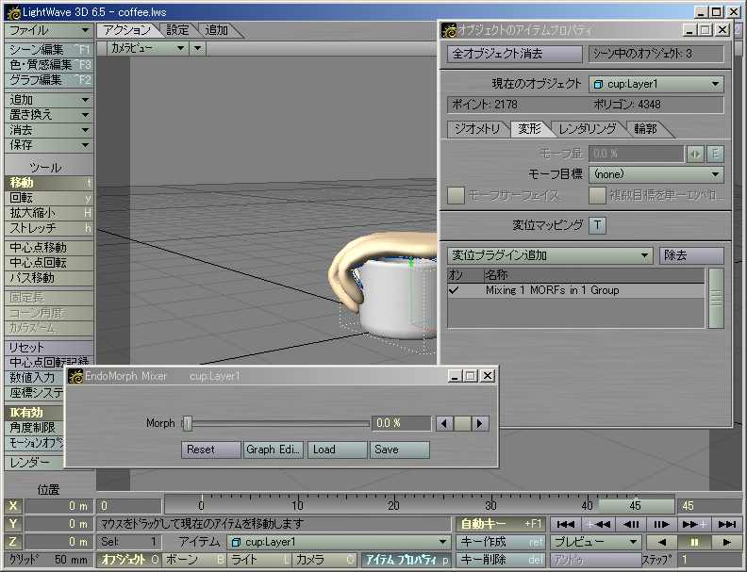
スライダをさらに動かして

Slide 29
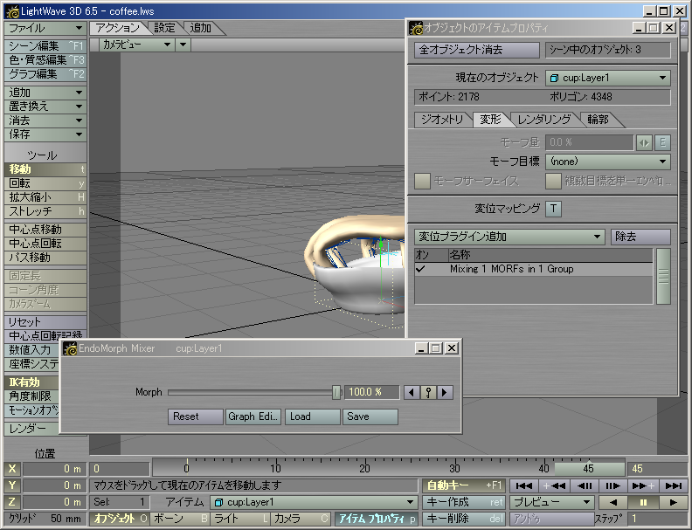
そこにもキーフレームを設定

Slide 30
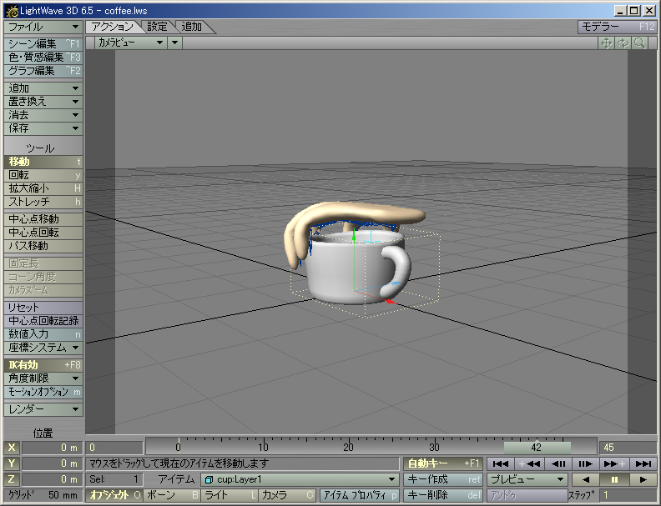
スライダを動かして動きを確認

Slide 31
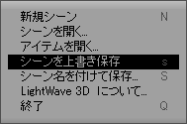
（１）「ファイル」をクリックして
（２）ポップアップメニューから「シーンを上書き保存」を選択

Slide 32
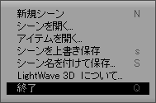
（１）もう一度「ファイル」をクリックして
（２）ポップアップメニューから「終了」を選択

